Slide 1

BUSINESS PROPOSAL
프로젝트 제안
공공 데이터를 활용한 웹 프로젝트
Project
"클릭 앤 커넥트: 지역 경제를 스마트하게 연결하다"
2024-09-30
기획자 : 김승호

Slide 2

PRESENTATION
목차
Part 00
프로젝트 소개
Table of Contents
Part 01
기획 의도
Part 03
사용할 공공데이터
Part 04
향후 방향

Slide 3
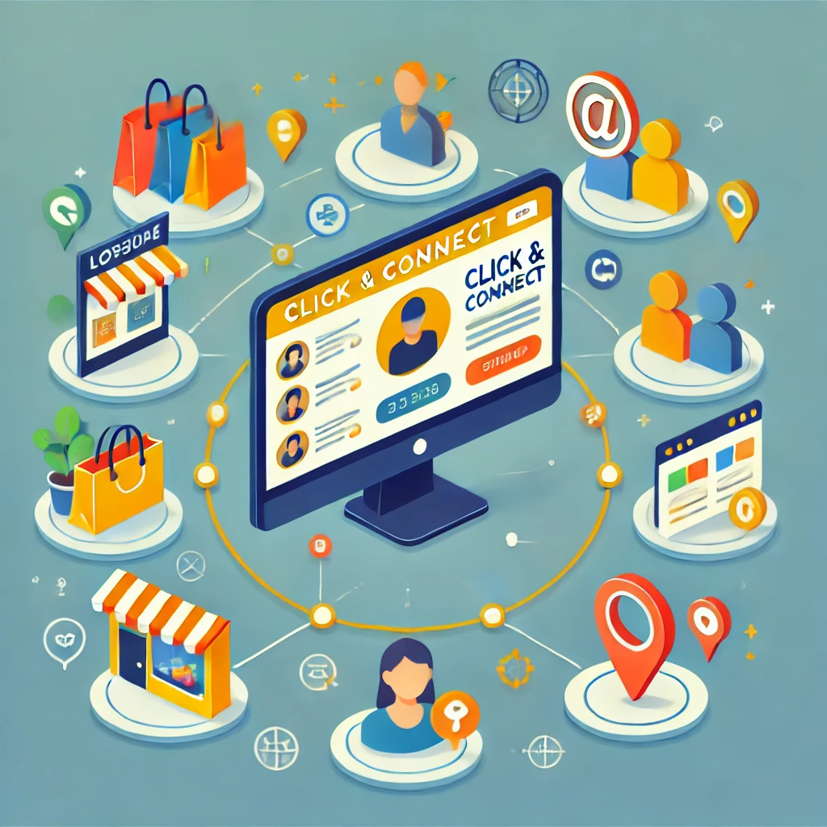

00
Business Proposal Presentation
프로젝트 소개
“클릭 앤 커넥트” 웹사이트는 지역 상점과 소비자 간의 직접적인 소통을 촉진하는 플랫폼입니다.
상점 정보 제공:
사용자가 지역 내 다양한 상점의 정보를 쉽게 찾아볼 수 있도록 합니다. 상점에서 제공하는 상품, 서비스, 가격 등을 확인할 수 있습니다.
소통 공간:
각 상점마다 게시판 기능을 두어 소비자가 질문을 하거나 피드백을 남길 수 있게 하여, 상점과 소비자 간의 소통을 강화합니다.
지역 경제 활성화:
지역 상점의 정보와 상품을 통합하여 지역 주민들이 가까운 상점을 이용하게 하여, 지역 경제를 촉진합니다.
실시간 정보 업데이트:
공공데이터와 지역 상권 정보를 활용하여 상점 정보를 실시간으로 업데이트합니다.
이 플랫폼은 소비자에게는 더 나은 쇼핑 경험을 제공하고, 상인에게는 고객의 목소리를 직접 들을 수 있는 기회를 제공합니다. 이를 통해 지역 사회와 경제의 발전에 기여하고자 합니다.
LOGO

Slide 4
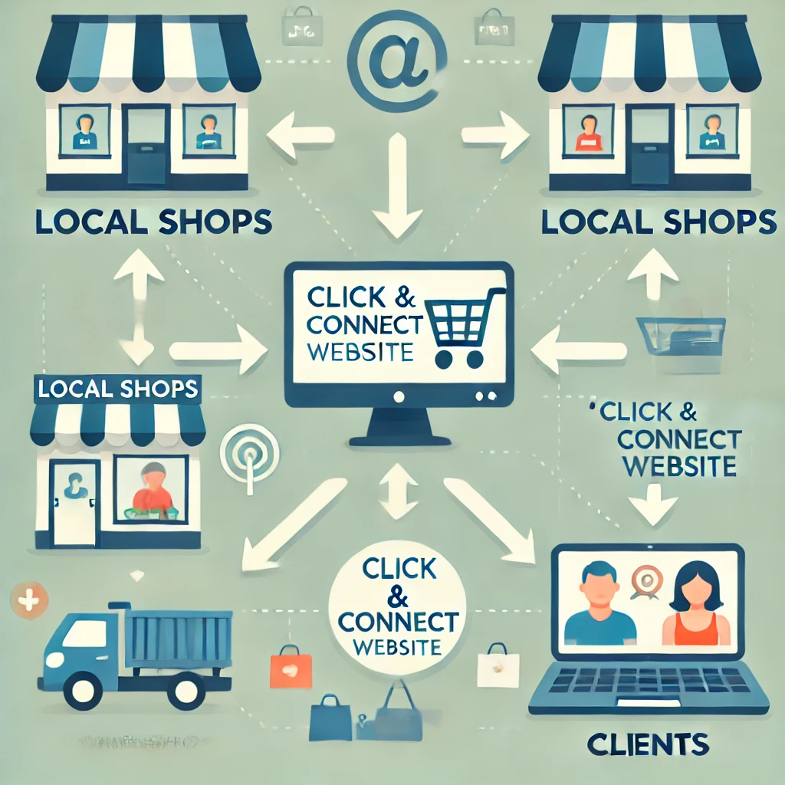
01
Business Proposal Presentation
기획 의도
상점 정보 부족:
일반 포털 사이트에서는 상점 정보를 제대로 확인할 수 없으며, 상점에 어떤 물품이 있는지 여부를 확인하기가 매우 어렵습니다. 주로 별점 시스템만 제공됩니다.
소통의 부재:
소비자는 단순히 별점과 리뷰를 참고해 상점을 선택하게 되는데, 이 과정에서 상점과 직접 소통할 방법이 없습니다.
소통 가능한 플랫폼 필요:
소비자가 직접 질문을 하거나 피드백을 남길 수 있는 게시판 기능을 각 상점에 추가하여 상점과 소비자 간의 소통을 촉진하려고 합니다.
정확한 정보 제공:
소비자는 더 정확하고 신뢰할 수 있는 정보를 바탕으로 상점을 선택할 수 있게 되고, 상인은 고객의 의견을 즉각적으로 반영할 수 있습니다.
LOGO

Slide 5

01
Business Proposal Presentation
기획 의도
배달의 민족 아니야????
기존의 이커머스 플랫폼(예: 배달의 민족)의 경우, 소비자와 상인 간의 소통이 제한적이거나 없는 경우가 대부분입니다!
전용 게시판 기능:
각 상점별로 전용 게시판을 마련하여, 소비자와 상인이 직접 소통할 수 있는 창구를 제공합니다. 고객은 상점에 대한 자세한 정보를 얻거나 문의할 수 있으며, 상인도 고객의 피드백을 즉각적으로 반영할 수 있습니다.
2. 상점 정보 업데이트:
상인들이 자사에서 판매하는 상품에 대한 정보를 직접 게시할 수 있어, 소비자에게 더 정확하고 신뢰할 수 있는 정보를 제공합니다. 이는 소비자가 원하는 상품이 상점에 있는지를 확인하는 데 큰 도움이 됩니다.
3. 커뮤니티 기반 상호작용:
단순한 거래를 넘어서 커뮤니티 기반의 상호작용을 장려합니다. 이를 통해 상점과 고객 간의 신뢰를 구축하고, 지역 상권에 대한 소속감과 유대감을 높이는 데 기여합니다.
이러한 기능들을 통해 소비자는 더 나은 쇼핑 경험을 할 수 있고, 상인도 고객과의 관계를 더욱 강화할 수 있습니다.
LOGO

Slide 6

02
Business Proposal Presentation
프로젝트 목표
프로젝트 목표 (Project Goals)
지역 기반 상권 정보 제공:
사용자 위치를 기반으로 가장 가까운 상점 정보를 제공하여 고객 접근성을 높임.
소상공인 지원:
상점들이 쉽게 자신의 상품을 업로드하고,
온라인 상에서 비즈니스를 확대할 수 있는 플랫폼 제공.
지역 경제 활성화:
지역 상점 이용을 촉진하여 지역 경제 활성화에 기여.
LOGO

Slide 7
03
Business Proposal Presentation
사용할 공공 데이터
사용할 공공데이터 (Public Data to Be Used)
중소기업청의 상점 정보: 지역 소상공인 및 상점의 기본 정보를 제공하는 공공데이터.
지자체 소상공인 데이터: 각 지자체에서 제공하는 지역 상권과 소상공인 관련 데이터.
지도 API: Naver Maps API 또는 Kakao Maps API를 사용하여 상점의 위치 정보를 시각화.
실시간 교통 정보: 고객이 상점에 쉽게 접근할 수 있도록 교통 데이터를 활용.
LOGO

Slide 8
05
Business Proposal Presentation
향후 방향
향후 방향 (Future Directions)
추가적인 공공데이터 연동: 지역별 인구통계, 소비자 트렌드 등의 데이터를 연동하여 상권 분석 및 마케팅 전략 수립.
마케팅 기능 강화: 상점들이 플랫폼을 통해 맞춤형 광고를 내보내고, 고객의 행동 데이터를 분석하여 맞춤형 추천 시스템 도입.
모바일 앱 개발: 웹 플랫폼을 모바일 앱으로 확장하여 접근성을 강화하고, 사용자 편의성을 높임.
다양한 결제 시스템 지원: 다양한 전자지갑 및 모바일 결제 시스템을 통합하여 결제 옵션을 확장.
규모가 큰 포털 사이트와 연동
LOGO

Slide 9

경청해 주셔서 감사합니다
Contact us
010-3832-1167
wpk1008@naver.com
123 Anywhere St., Any City, ST 12345

